Slide 1


Slide 2


Лекция о Scrum
Актуальность Scrum, Agile
Scrum : роли, артефакты, встречи
Игра «Самолетики»
Окончание первой части
Практика
Лекция об Agile
Marshmallow challenge

Slide 3

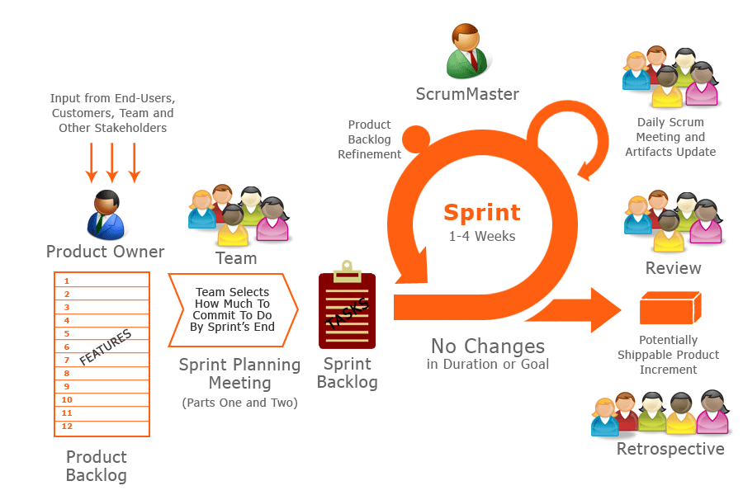


Slide 4




AGILE
это семейство гибких методологий создания проектов. Agile минимизирует риски посредством коротких циклов (итераций) разработки.
Используется во всех ТОП IT-компаниях Украины

Slide 5
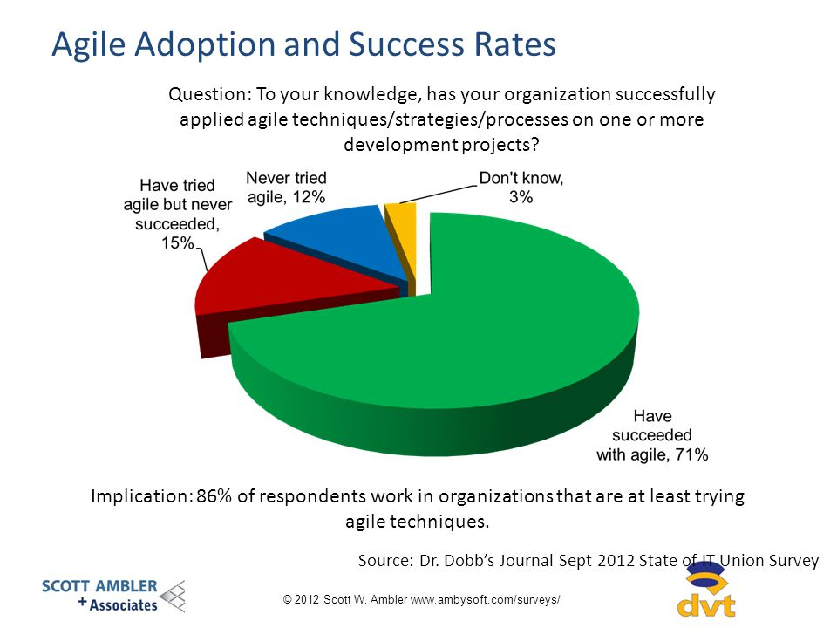

Slide 6
Лекция о Scrum
Актуальность Scrum
Scrum : роли, артефакты, встречи
Игра «Самолетики»
Перерыв
Лекция об Agile
Marshmallow challenge

Slide 7
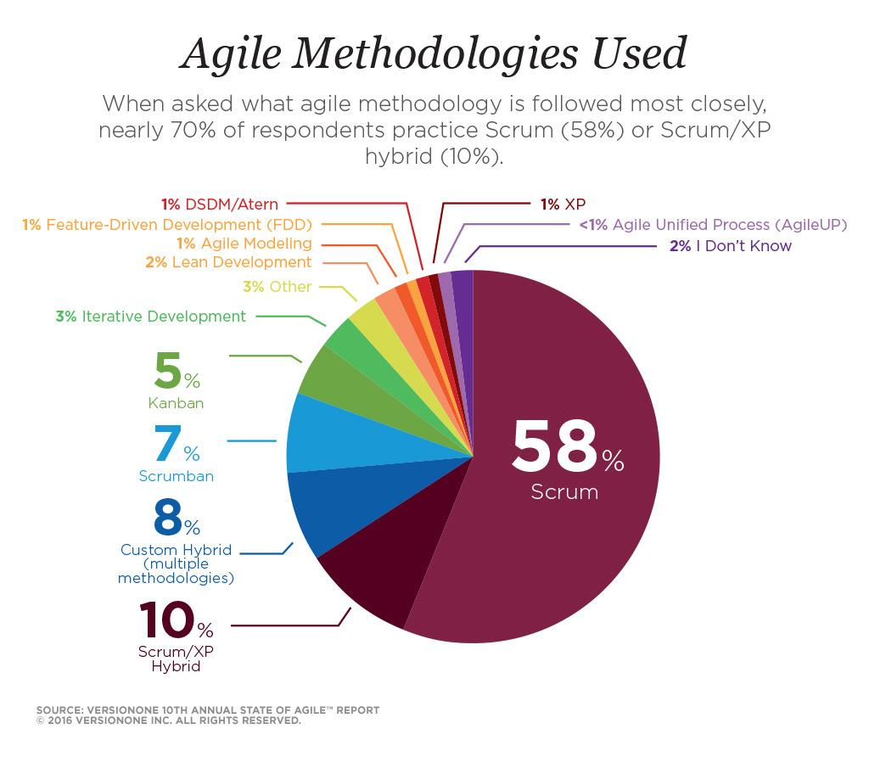

Slide 8
Scrum
— это набор принципов, на которых строится процесс разработки, позволяющий в жёстко фиксированные и небольшие по времени итерации, называемые спринтами (sprints), предоставлять конечному пользователю работающее ПО с новыми возможностями, для которых определён наибольший приоритет.

Slide 9
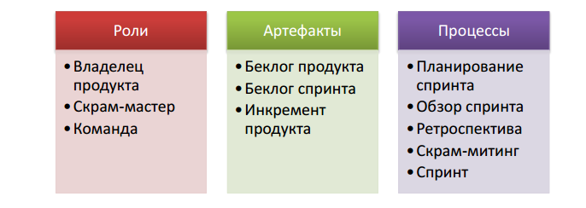
Scrum

Slide 11


Ценности Scrum

Slide 12
Ценность | Неправильное понимание | Правильное понимание
Фокус | Фокус на том, чтобы сделать счастливым клиента | Быть сфокусированным на приоритетах и цели спринта, фокус на создании ценности для клиента
Открытость | Рассказывать всем подряд о своей работе | Открыто говорить о проблемах, которые мешают достичь результата
Смелость | Быть Бабой Ягой, которая против, даже когда решение уже было принято. Кричать «Яжговорил» после неудачи | Изъясняться прозрачно, но быть готовым изменить свое мнение, даже если это означает признание того, что ты был не прав
Обязательство | Обязательство перед тем, чего ты не понимаешь, или перед тем, что сказал тебе босс | Обязательство перед командой и целями на спринт
Уважение | Думать, что можешь помочь команде, предпринимая героические усилия по спасению утопающего спринта | Помогать людям понять то, в чем ты хорош, и не судить их, если они не так хороши в этом

Slide 13

Практика №1

Slide 14


Slide 15
Лекция о Scrum
Актуальность Scrum
Scrum : роли, артефакты, встречи
Игра «Самолетики»
Перерыв
Три практики
Лекция об Agile
Marshmallow challenge

Slide 16








Agile Manifesto
Люди и взаимодействие | > | Процессов и инструментов
Cотрудничество с заказчиком | > | Контрактных обязательств
Работающий продукт | > | Исчерпывающей документации
Реагирование на изменения | > | Следования плану

Slide 17
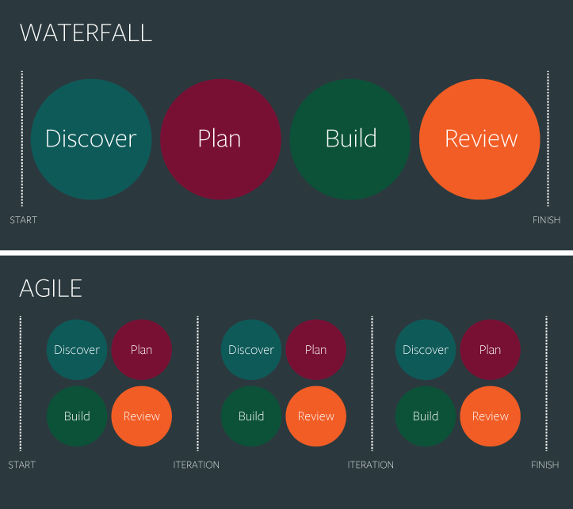

Slide 18
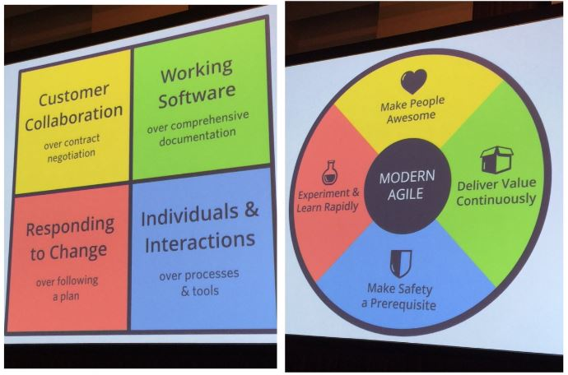
Agile Manifesto (m)

Slide 19
Modern Agile
Сделать людей потрясающими
Мы изучаем контекст, в котором находятся люди, их проблемы, и чего они стремятся достичь. Как мы можем сделать их классными?
Соблюдение безопасности
Мы защищаем время, информацию, репутацию, деньги, здоровье и отношения других людей
Экспериментирование и обучение
Мы часто экспериментируем и быстро учимся. Мы создаем культуру экспериментов и не боимся потерпеть неудачу.
Непрерывная ранняя поставка ценности
Все, что не было поставлено, не помогает людям становится более классными и чувствовать себя в безопасности. Непрерывная ранняя поставка ценности необходима, чтобы разделить большие объемы стоимости на более мелкие куски, которые могут быть доставлены сейчас, а не позже

Slide 20
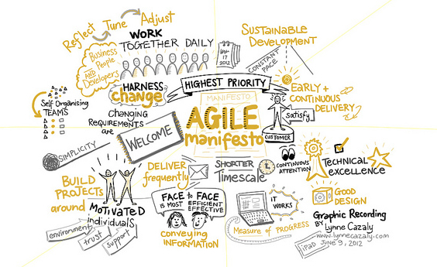

Slide 21
Agile principles
Наивысшим приоритетом для нас является удовлетворение потребностей заказчика, благодаря регулярной и ранней поставке ценного программного обеспечения.
Изменение требований приветствуется, даже на поздних стадиях разработки. Agile-процессы позволяют использовать изменения для обеспечения заказчику конкурентного преимущества.
Работающий продукт следует выпускать как можно чаще( от пары недель до пары месяцев).
На протяжении проекта разработчики и представители бизнеса должны ежедневно работать вместе.
Над проектом должны работать мотивированные профессионалы. Чтобы работа была сделана, создайте условия, обеспечьте поддержку и полностью доверьтесь им.
Непосредственное общение является наиболее практичным и эффективным способом обмена информацией как с самой командой, так и внутри команды.
Работающий продукт — основной показатель прогресса.
Инвесторы, разработчики и пользователи должны иметь возможность поддерживать постоянный ритм
Постоянное внимание к техническому совершенству и качеству проектирования повышает гибкость
Простота — искусство минимизации лишней работы — крайне необходима.
Самые лучшие требования, архитектурные и технические решения рождаются у самоорганизующихся команд.
Команда должна систематически анализировать возможные способы улучшения эффективности и соответственно корректировать стиль своей работы.

Slide 22


